Slide 1

Spring 2025
操作系统
宋 红

Slide 2
Lecture 12: 存储管理（3）
目的与要求:了解各种页面置换策略及实用的综合策略。
重点与难点：LRU、CLOCK等固定驻留集算法和SWS等实用动态驻留集算法。

Slide 3
页面置换策略
虚存的作用：
  解决主存空间不足
  让更多的进程并发运行，提高系统的吞吐率

Slide 4
页面置换策略
页面置换算法
  页面置换算法决定在需要调入页面时，选择内存中哪个物理页面被置换。
  出发点：希望把未来不再使用的或者短时期内较少使用的页面调出。
页面置换算法评价标准：
  缺页发生频率少，必须防止系统发生抖动
  算法本身的复杂度小

Slide 5
  颠簸/抖动(thrashing)
    页面在内存与外存之间频繁调度，以至于调度页面所需时间比进程实际运行的时间还多，此时系统效率急剧下降，甚至导致系统崩溃。这种现象称为颠簸或抖动。
    主要原因：
      页面淘汰算法不合理。
      分配给进程的物理页面数太少。

Slide 6
页面置换策略中基本概念
驻留集：进程的合法页集合。
访问串：进程访问虚空间的地址踪迹。
举例：某进程依次访问如下地址，0100，0432，0101，0612，0102，0103，…
页式虚存管理以页为基本单位，只需页号即可。设页面大小为100，上述访问串可简化为1，4，1，6，1，1，…

Slide 7
页面置换策略分成两类：
驻留集大小固定的局部置换策略
  FIFO（先进先出）
  OPT（最佳算法）
  LRU（最近最少使用）
  CLOCK
驻留集大小可变的全局置换策略
WS
SWS

Slide 8
驻留集大小固定的局部置换策略
(一) FIFO置换算法(替换最早进入的页)
举例：驻留集大小为3，访问串为
7, 0, 1, 2, 0, 3, 0, 4, 2, 3, 0, 3, 2..
7
7
7
2
2
2
2
4
4
4
0
0
0
0
0
0
0
3
3
3
2
2
2
2
2
1
1
1
1
0
0
0
3
3
3
3
O O O O O O O O O O

Slide 9
FIFO方法的特点：
  实现方便。不需要额外硬件。
  效果不好，有Belady奇异。
  Belady奇异：指置换策略不满足随着驻留集的增大，页故障数一定减少的规律。
访问串序列：1,2,3,4,1,2,5,1,2,3,4,5
在驻留集分别为3和4时的置换情况？

Slide 10
(二) OPT(Optimal replacement)
淘汰下次访问距当前最远的那些页中序号最小的页。
举例：驻留集大小为3，访问串为
7, 0, 1, 2, 0, 3, 0, 4, 2, 3, 0, 3, 2..
7
7
7
2
2
2
2
2
2
2
2
2
2
0
0
0
0
0
0
4
4
4
0
0
0
1
1
1
3
3
3
3
3
3
3
3
O O O O O O O

Slide 11
OPT方法特点：
  最优的固定驻留集大小置换策略。
  不可实现。
OPT策略对任意一个访问串的控制均有最小的时空积。（进程所占空间与时间的乘积）
由于需要预先得知整个访问串的序，故不能用于实践。仅作为一种标准，用以测量其他可行策略的性能。

Slide 12
(三) LRU(Least Recently Used)
淘汰上次使用距当前最远的页。
举例：驻留集大小为3，访问串为
7, 0, 1, 2, 0, 3, 0, 4, 2, 3, 0, 3, 2..
7
7
7
2
2
2
2
4
4
4
0
0
0
0
0
0
0
0
0
0
0
3
3
3
3
1
1
1
3
3
3
2
2
2
2
2
O O O O O O O O O

Slide 13
LRU策略是一种栈算法。
满足：S（m，t）属于 S（m+1，t）的置换算法被称为栈算法。(m/m+1为驻留集大小）。
LRU策略中，当驻留集大小为m时，S（m，t）中保持着最近使用过的m个页帧；当驻留集大小为m+1时，S（m+1，t）中保持着最近使用过的m+1个页帧。故S（m，t）属于 S（m+1，t），LRU策略是栈算法。

Slide 14
栈算法没有Belady奇异。
证明：设n>m，对于栈算法有S(m，t)属于 S(n，t) ，任取r (t)，若r (t) !∈ S(n，t), 则r (t) !∈ S(m，t)。因此，驻留集为n时出现的页故障一定会出现在驻留集为m时。
LRU没有Belady奇异。
LRU策略的特点：要硬件配合，实现费用高，但效果适中。
实现方法之一：给每个页帧设一个计数器，每访问一页，对应页帧计数清0，其余页帧计数加1，淘汰计数最大的页帧。

Slide 15
(四）时钟页面置换(CLOCK)算法
  基于LRU的思想
    硬件在页面被访问时设置页表项中的访问位
    随着表针的移动，淘汰访问位是0的页面，或清除页面的访问位。
  实用的页面置换算法。
I
A
H
B
G
C
F
D
E
Notes:
使用位为0的页面中包含了LRU页面
△t＝m×访问时间？

Slide 16
(五) 最近未使用（NRU，兼顾FIFO和LRU策略）
为页帧在页表项中增加一位使用位，硬件每访存一次即将对应页的使用位置1，操作系统页面管理程序定时将所有使用位清0。淘汰时任选一个使用位为0(表示OS清0周期内没被使用过）的页。
操作系统选择淘汰页时，尽量避免选被修改过的页。因此，选择淘汰页次序：
使用位 修改位
0 0
0 1
1 0
1 1

Slide 17
驻留集大小可变的全局置换策略
程序行态：指程序访存布局特性和行为特性
局部性行态:一段时间内程序访存有局部性，这些与局部性相关的页面集合称为工作集.
阶段转换行态:从一个工作集向另一个工作集过渡是突然的.
全局置换引入原因: 驻留集大小<工作集大小=>抖动;驻留集大小>工作集大小=>浪费;工作集是变化的。因此，应随着程序访问虚存的工作集大小变化而改变驻留集大小。

Slide 18
(一) WS(working set)
若驻留集中的某页有△个访问间隔没被访问则将其淘汰。
举例：取△=5，访问串为
7 0 1 2 0 3 0 4 2 3 0 3 2 1 2 0 1
7
7
7
7
7
3
3
3
3
3
3
3
3
3
3
3
0
0
0
0
0
0
0
0
0
0
0
0
0
0
0
0
2
1
1
1
1
1
4
4
4
4
4
2
2
2
2
1
2
2
2
2
2
2
2
2
2
1
1
1
1 2 3 4 4 4 4 4 4 4 4 4 3 4 4 4 3

Slide 19
实现：
每一页面设一计数器。每访存一次，将所有其它页计数器加1，所访存的页面计数器清0，淘汰计数器值等于△的页面。
特点：
开销太大，没有实用。

Slide 20
(二) SWS(Sampled Working Set)
定时检查计时器，淘汰计时器值大于等于△的页面。这样硬件消耗仍很大。
每访问一页，将当前硬时钟值记录在页表项中，操作系统定时(以T为周期)检查驻留集页表项的时钟值，若:当前时钟值 - 页表项中时钟值 >△，则淘汰之。

Slide 21
三、置换策略选择
实用操作系统（Windows NT, Linux）：动态驻留集SWS+淘汰页数据延迟清除。
  设立两个队列：自由链表和修改链表。
  定时做页淘汰（SWS）：淘汰时不立即抹去页中数据，根据页面修改否挂入自由链/修改链，修改链过长或自由链过短时，回写页面后改挂到自由链中。
  若paging in要用空页时,选自由链的第一页帧，这时页中数据被覆盖。
  若在自由链/修改链中的页面再次被访问时，则将该页从链中摘除,使该页又能通过页表项访问到。

Slide 22
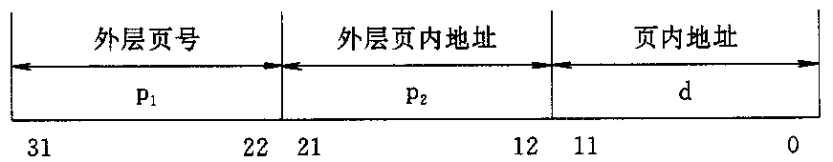
多级页表
问题提出
一个具有32位逻辑地址空间的计算机系统，如果系统的页大小为4KB(2¹²)， 则一个页表可以包含2³²/2¹²=2²⁰个表项，若一个表项占用4B，则每个进程需要4MB物理地址空间存储页表，且要求是连续的。
解决
将页表再分页

Slide 23
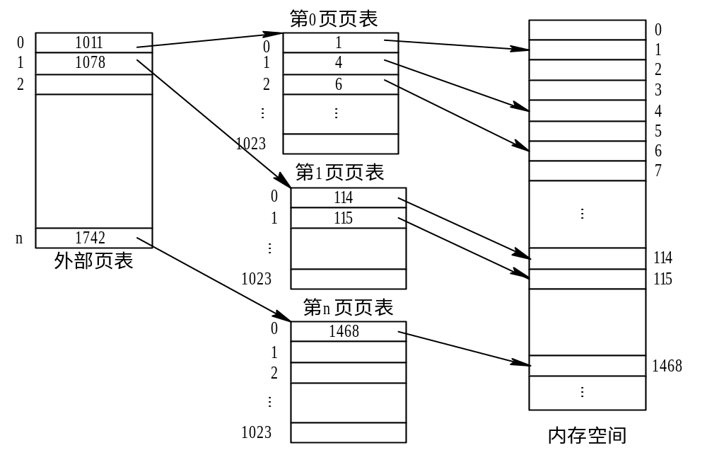
两级页表结构

Slide 24

具有两级页表的地址变换机构

Slide 25

多级页表
示例：某计算机采用二级页表的分页存储管理方式，按字节编址，页大小为2¹⁰ 字节，页表项大小为2字节，逻辑地址结构为：
逻辑地址空间大小为2¹⁶页，则表示整个逻辑地址空间的页目录表中包含表项的个数至少是：
A.64 B.128 C.256 D.512
B.128

Slide 26
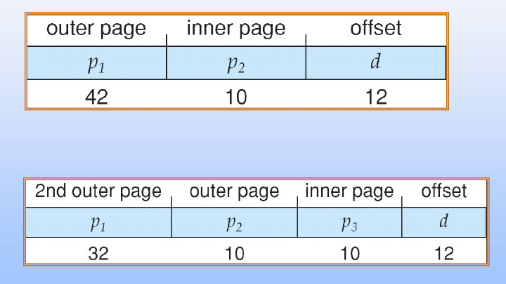
多级页表
多级页表
64位逻辑地址的计算机系统

Slide 27
多级页表
哈希页表
超过32位地址空间的常用方法
哈希表
以逻辑页号作为哈希值
哈希页表的每一个表项都包括一个链表，链表中的元素哈希为同一个位置
每个元素包含3个域
  逻辑页号
  映射的物理块号
  指向链表下一元素的指针

Slide 28
多级页表
地址映射
逻辑地址中的逻辑页号转换到哈希表中，用逻辑页号与链表中的每一个元素的第一个域进行比较：
若匹配，则利用该元素的第2个域形成物理地址。
若不匹配，则与链表中的下一个节点进行比较，直至找到一个匹配的页号。

Slide 29
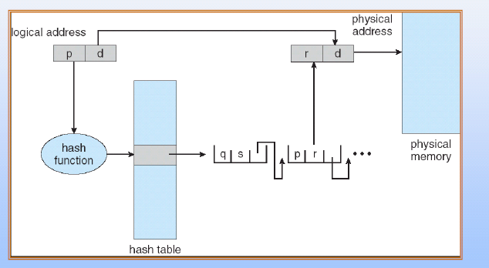
多级页表
哈希页表

Slide 30
页式管理
确定页面大小
页面越大，无用程序装入主存就越多，从而使主存浪费严重
页面越小，程序需要的页越多，页表越大
最佳页尺寸
设进程平均大小为s字节，页大小为p字节，页表项占e字节，则
进程所需页数近似为s/p页
页表占用空间为se/p字节
进程内部碎片浪费空间平均为p/2

Slide 31

因此页表和内部碎片引起的系统的总开销为se/p+p/2
页表开销中，页越小，页表越大
内部碎片开销中，页越大，内部碎片越大
d(se/p+p/2)/dp=-se/p²+1/2
令上式为0，可得最佳页面大小为

Slide 32
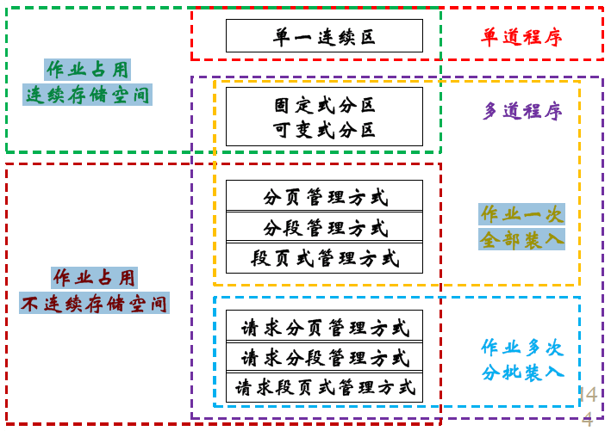
存储分配方式总结

